Slide 1

WILDFIRE RESPONSE AI
2026학년도 2학기 Capstone Design
산불 대응 AI
확산 예측과 표준매뉴얼 근거 기반 진화·대피 대응 제안
5조 산불조심하조
황승준 김지오 홍준서 임성민
2026.10.16

Slide 2
목차
1. 개발 배경 및 중요성
2. 개발 목표
3. 차별성
4. 활용 데이터 및 활용 방안
5. 개발 방법 및 체계
6. 개발 추진 계획
7. 기대효과

Slide 3
1. 개발 배경 및 중요성

Slide 4
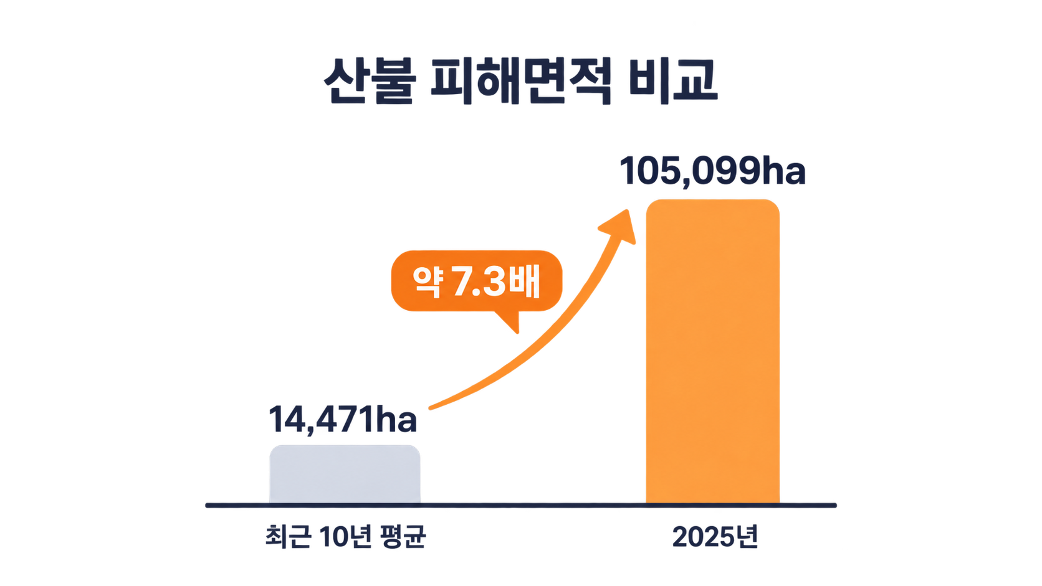
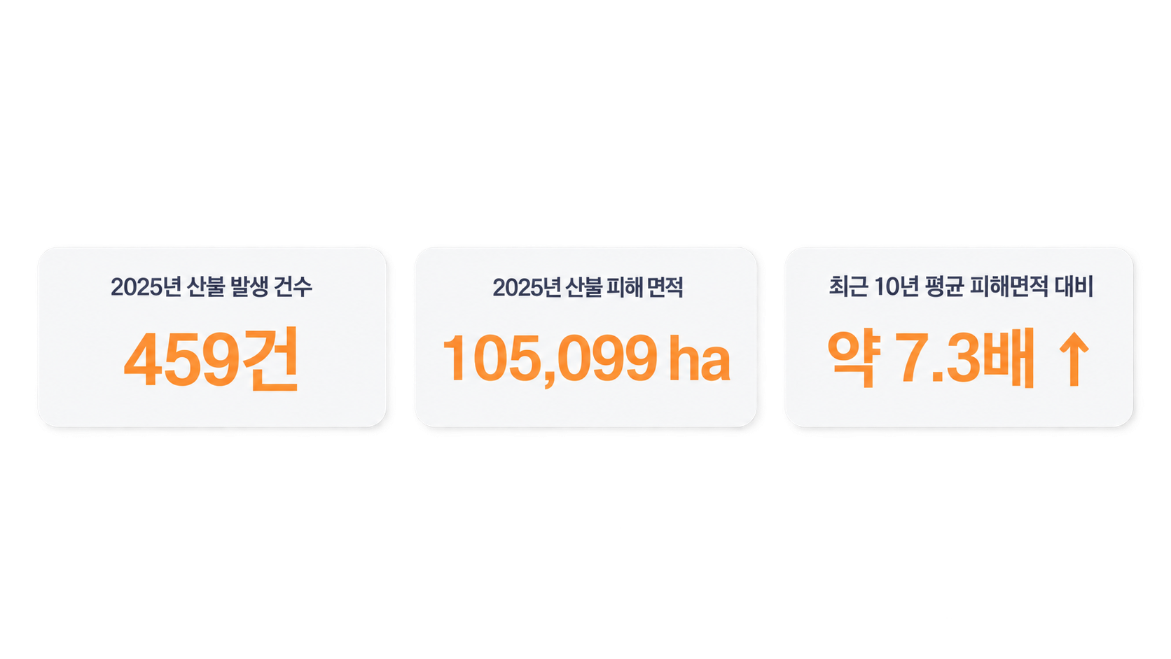
1. 개발 배경 및 중요성
산불은 덜 발생해도, 한 번의 피해는 더 커지고 있다.
발생 건수는 최근 10년 평균보다 적었지만,
피해면적은 약 7.3배
출처 : 산림청 산불발생통계서비스
시각자료 제작: 생성형 AI 활용

Slide 5
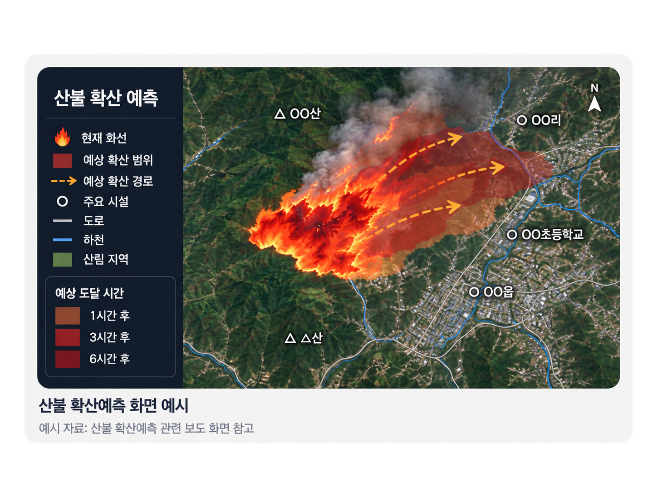
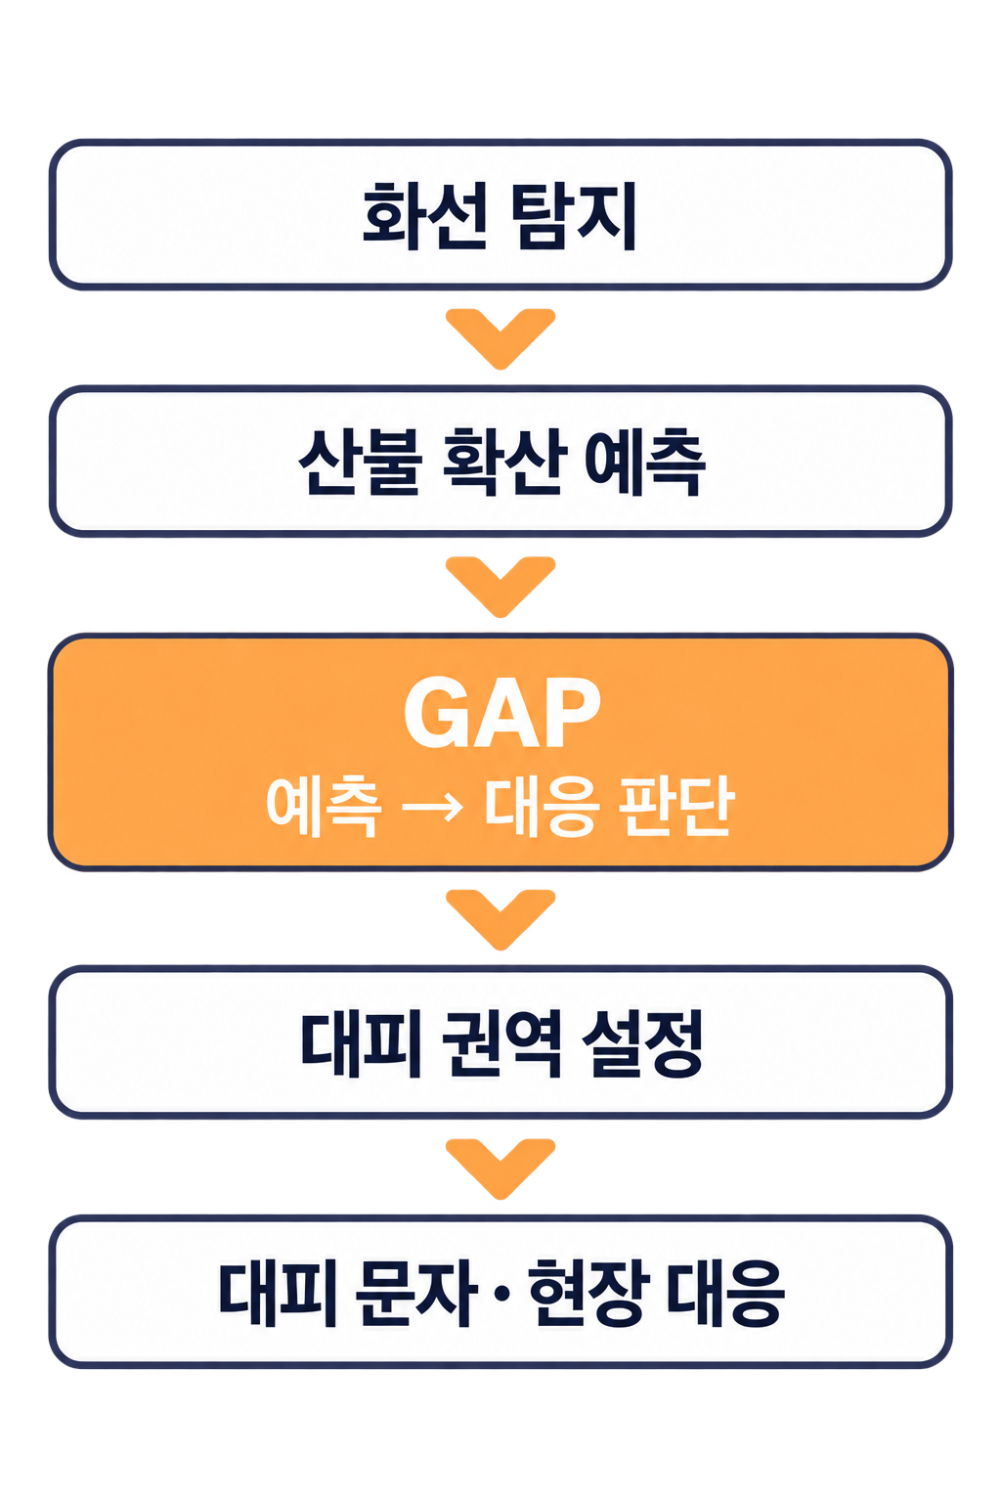
1. 개발 배경 및 중요성
통합지휘권자는 흩어진 정보와 100쪽 넘는 매뉴얼로 판단해야 한다
문제 ① 기관별로 분산된 자원·상황정보
문제 ② 통합지휘권자의 전문성 한계
공중진화와 지상진화가 따로 작전, 산림은 산림청 · 민가는 소방청이 맡는 이원화 체계
기관별로 운영하는 진화헬기의 통합 운용이 과제로 제기됨
확산 예측은 별도 시스템 — 2025년 영남권 산불에서 예측을 대응에 반영하는 작업이 확산 속도를 따라가지 못함
국회입법조사처 산불대응연구TF(2025.6) p.22·25 · YTN(2025.4.9)
현장 통합지휘와 주민대피 명령권은 시장·군수·구청장에게 있음(표준매뉴얼 p.72·84)
산불 현장 경험이 거의 없는 지자체장에게 지휘권이 주어져 대응에 한계(TF p.20)
어느 구역에 어떤 자원을, 어느 마을을 언제 — 종합 해석이 필요하고 맞는 조항을 찾기 어려움
국회입법조사처 산불대응연구TF(2025.6) · 「산불 재난」 위기관리 표준매뉴얼
비어 있는 것은 예측도 규칙도 아닙니다
확산 예측 있음
산불확산예측시스템 등 국가 시스템
대응 규칙 있음
산림재난방지법 시행령 · 표준매뉴얼
대응안 + 근거 비어 있음 → 본 과제
판단 항목별로 「지금 무엇을 결정해야 하는가」

Slide 6
2. 개발 목표

Slide 7
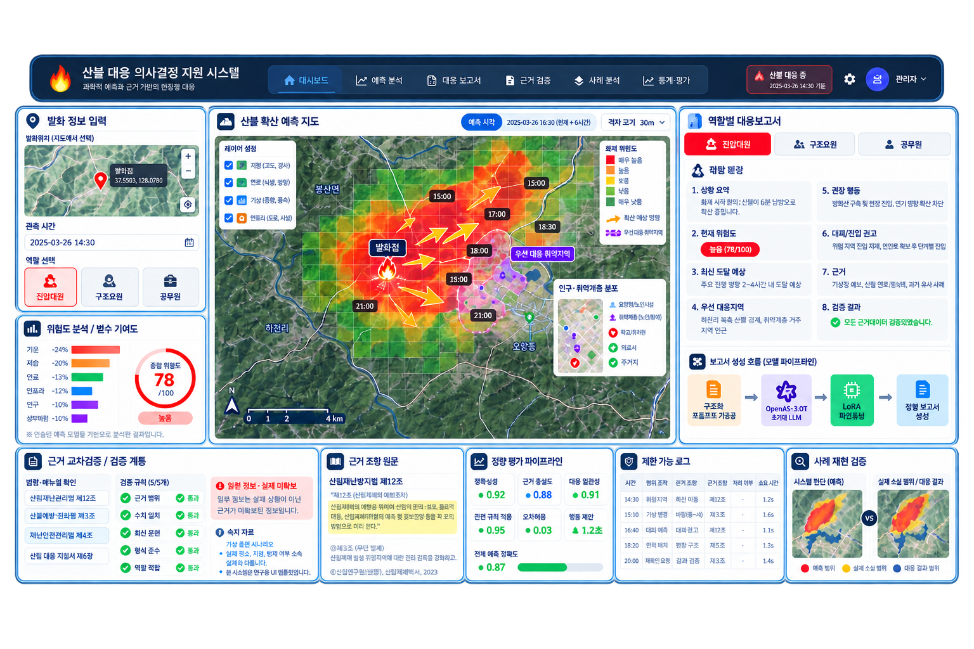
2. 개발 목표
흩어진 정보는 한 지도에, 판단은 근거와 함께
01 정보 확인
02 대응안 검토
03 근거 확인
통합 상황도
AI 대응 제안
근거 기반 AI
발화점 · 실측 화선 · 1시간 간격 확산 예측(P1~P8)
마을 · 시설 · 도로 · 진화자원(대기·투입·정비)
P5 기준 산불 위험도(1.00~5.00)
진화 7(S1~S7) · 대피 7(E1~E7) 판단 항목
판정 · 대상 · 실행 구분 · 권한 제시
재예측 · 상황 정정 시 새 버전(v1.1 → v1.2)
문장마다 문서 · 쪽수 · 조항 근거 [k]
경계값 · 수치는 규칙 엔진이 판정
근거 없는 내용은 내보내지 않음
목표 ① 문제 ① 대응
통합 상황 인식
산불 위치 · 확산 예측 · 주변 시설 · 기상 · 진화자원을 하나의 지도에서 확인
목표 ② 문제 ② 대응
전문적 의사결정 지원
예측과 현재 상황을 표준매뉴얼 판단 항목에 대입해 대응안을 근거와 함께 제안
운영 원칙 — AI는 근거 있는 초안을 제시하고, 최종 결정은 통합지휘권자가 내립니다

Slide 8
2. 개발 목표
목표 항목과 목표치 — 정량 9개 지표 · 정성 3개
구분 | 목표 항목 | 목표치 | 설정 근거
정량 | 확산 예측 — 탐지 중심 종합 점수 F2 (핵심) | ≥ 0.805 | 국립산림과학원 과정 기반(물리) 모형 검증치, 국내 산불 35건
 | 확산 예측 — IoU · 정밀도 | ≥ 0.582 · ≥ 0.599 | 같은 검증 · FARSITE 사례 IoU 0.535~0.616
 | 확산 예측 — 재현율 · F1 | ≥ 0.956 · ≥ 0.699 | 같은 검증(설명서 p.45 표 11)
 | 대응 제안 — 근거 충실도 · 질의 관련도 (RAGAS) | ≥ 0.79 · ≥ 0.82 | 재난·공공 RAG 연구 대표값의 하위 25%
 | 대응 제안 — 근거 순위 정밀도@K · 필요 근거 확보율@K | ≥ 0.82 · ≥ 0.80 | 같은 방식, 확보율은 K 선택 기준(K = 3·5·7·10)
정성 | 통합 상황도 | 발화점·실측 화선·P1~P8·시설·진화자원·위험도를 한 지도에서 | 문제 ① 대응 · 프로토타입 검증(UC 15개 통과)
 | 판단 항목별 제안 | 진화·대피 14개 항목별 판정·권한·근거, 정정 시 새 버전 | 문제 ② 대응 · 표준매뉴얼 항목 체계
 | 근거 추적 | 모든 제안 문장에서 문서·쪽수·조항·요약 확인 | 문제 ② 대응 · 인용 형식(ALCE)
※ 하한은 최소 기준이며 유사 연구 중앙값을 목표로 두고 1차 실행 결과로 다시 확인합니다.
※ 아직 측정하지 않은 상황 파악 시간 단축 · 피해 감소 효과는 성과로 쓰지 않습니다.

Slide 9
3. 차별성

Slide 10
3. 차별성
기존 시스템과 무엇이 다른가?
본 과제의 핵심은 산불 확산을
새롭게 예측하는 것이 아니다
비교 항목 | 기존 국가 시스템 | 범용 LLM | 본 과제
대응안 생성 | 회차별 수작업 | 자동 · 근거 없음 | 자동 · 규칙 판정 + 근거
산출 단위 | 진화 · 대피 2종 | 구분 없음 | 판단 항목 14개
근거 추적 | 조항 표기 없음 | 불가 | 문서 · 쪽수 · 조항
생성문 통제 | - | 없음 | 판정 고정 · 무근거 미출력
예측 결과
대응 판단 자동화
판단 항목별 대응안 + 근거
기존의 '예측 제공' 단계를 넘어,
예측을 실제 대응 행동으로 연결하는 것이
본 과제의 차별성이다.

Slide 11
4. 활용 데이터 및 활용 방안

Slide 12
4. 활용 데이터
세 종류의 데이터를 분리해서 사용한다
AI Hub
운영 데이터
법령 · 매뉴얼
보정 · 검증용
실시간 입력용
근거 인용용
실제 산불 101건
최종 소실 경계
위험도 기준표 23개 변수
기상 · DEM · 임상도
SGIS 인구 · 도로 · 대피소
상황 보고자 입력
진화자원 데이터
산불 재난 표준매뉴얼
산불진화기관 예규
산림재난방지법 등

Slide 13
4. 활용 데이터
데이터를 어떻게 활용하는가?
데이터 | 데이터 특성 | 본 과제에서의 활용
AI Hub 소실 경계 | 시계열 없음 | 물리 모델 보정 · 검증
AI Hub 위험도 | 라벨 신뢰도 낮음 | 기준표 23개 변수만 계승
운영 데이터 | 실시간 발화 환경 구성 | 예측 입력 · P5 위험도
법령·매뉴얼 | 데이터셋 내 근거 부재 | RAG 근거 + 인용
AI Hub를 그대로 학습하지 않고
「보정 · 계승 · 예측 입력 · 근거 인용」 으로 목적에 맞게 활용

Slide 14
5. 개발 방법 및 체계

Slide 15
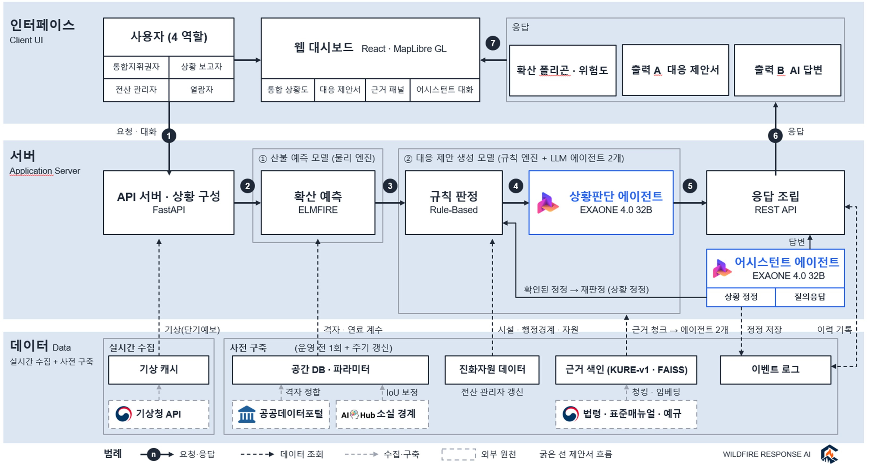
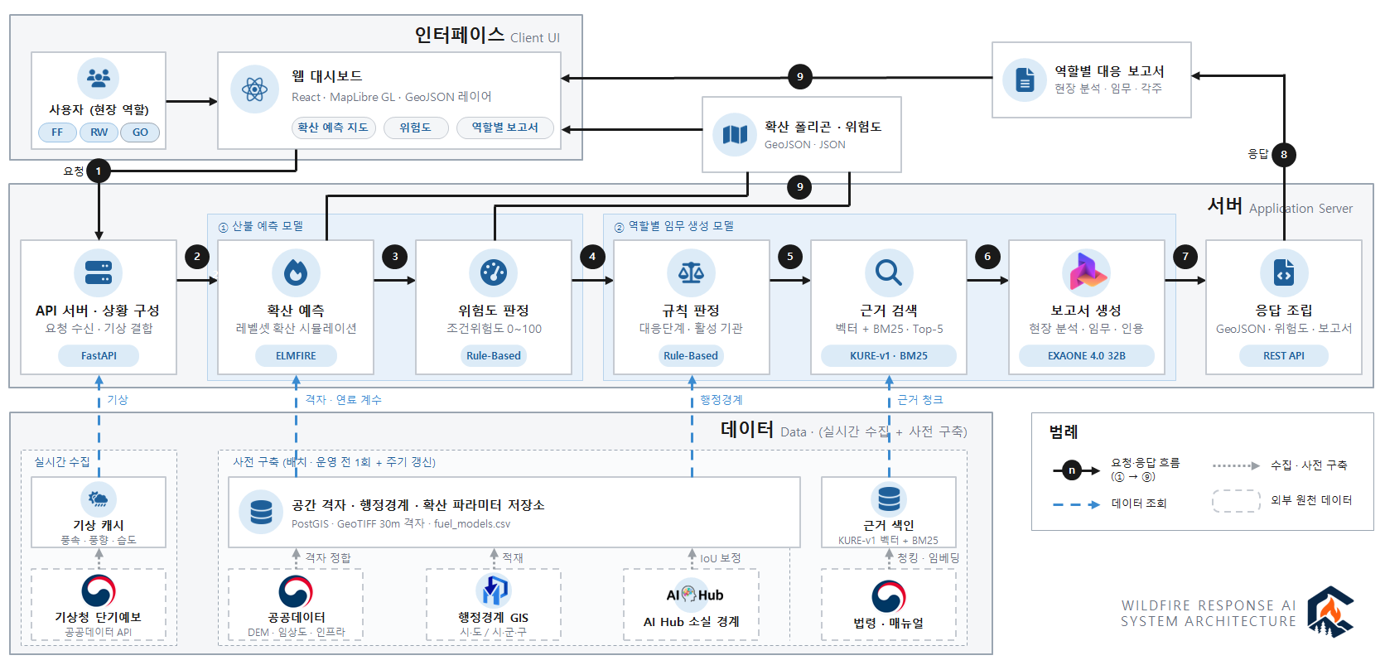
5.1 전체 시스템 아키텍처

Slide 16
5.2 핵심 모델
01 산불 예측 모델
02 대응 제안 생성 모델
ELMFIRE 확산 예측
규칙 엔진 판정
도달시각 · 확산속도 · 화선강도
대응단계 · 위험구역 · 대피소
산불 위험도 (P5)
KURE-v1 + FAISS + EXAONE
기상·지형·연료·인프라 23개 변수
에이전트 2개 · 제안과 근거 인용

Slide 17
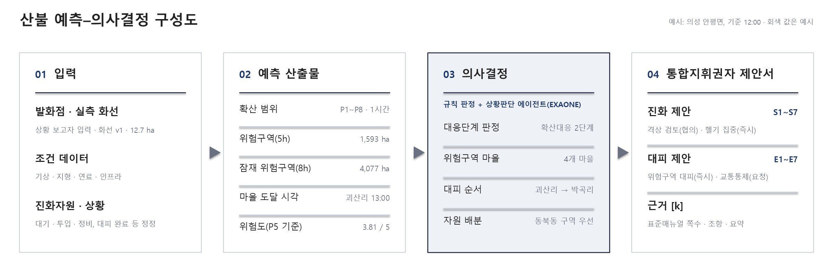
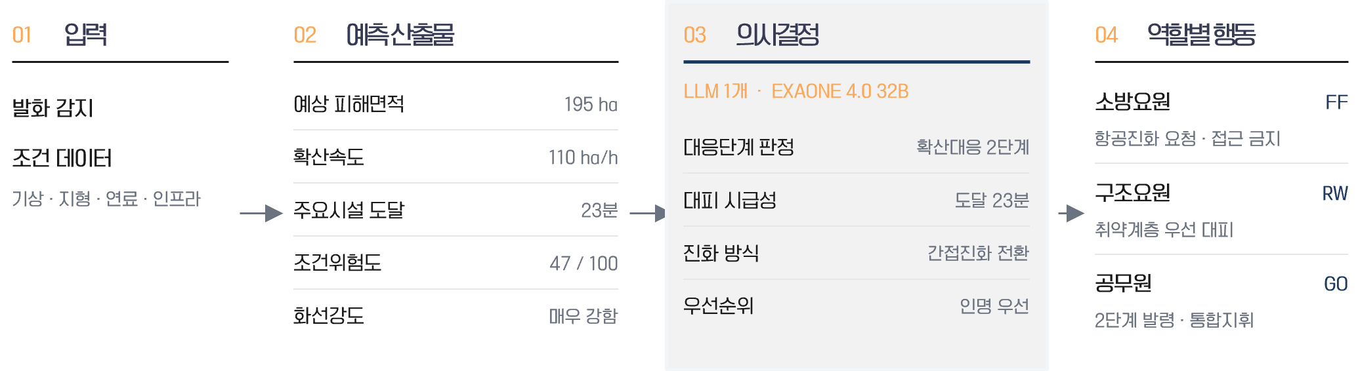
5.2 의사결정 구성도

Slide 18
5.2.1 산불 예측 모델 - ELMFIRE
FARSITE
ELMFIRE
Windows 중심
Linux · Docker 공식 지원
연료 파라미터 변경 시 소스 수정
VS
fuel_models.csv 외부 제어
경계점 좌표 별도 관리
격자 기반 GeoTIFF 연동
IoU 보정 루프 구현 부담
채택
선택 기준 | 서버 자동화 · 파라미터 보정 · 래스터 파이프라인

Slide 19
5.2.1 ELMFIRE 처리 흐름
01
02
03
04
05
입력 격자
→
Rothermel
→
Anderson
→
레벨셋
→
출력
DEM·임상도·기상
인프라
격자별 최대 확산속도
풍속 기반 2차원 방향
φ=0 경계의 시간 전진
TOA·강도·화염 길이
연료 파라미터 보정 루프
fuel_models.csv 설정
→
ELMFIRE 실행
→
실측 경계와 IoU
↻ 베이지안 최적화로 수렴까지 반복

Slide 20
5.2.1 산불 위험도
예측마다 5시간 범위(P5)에서 계산하는 독립 지표 (1.00~5.00)
01 가중평균 — 23개 변수
02 왜 P5 기준인가
발화 지점 조건만으로는 규모를 예측할 수 없음 — 101건 분석 ρ = 0.264(약함), 강릉 2022(4,190 ha)는 하위 20%
표준매뉴얼: 화선 도달 5시간 이내 = 전 주민 즉시 대피 기준(p.75)
그래서 불이 번지는 쪽의 연료 · 지형 · 마을(SGIS 취약계층 인구)을 반영
산불위험지수 · 대응단계 등 다른 체계에 매핑하지 않음
기상
0.372
지형
0.287
연료
0.266
인프라
0.074
위험도 = Σ(가중치 × 변수 등급) ÷ Σ가중치 (Σ가중치 = 0.94)
경사도_down(구간 겹침) · 도로 접근성(숫자 기준 없음)은 빼고 AI Hub 기준표 계승
겹침 면적 비율로 가중
취약계층 인구 합산
P5가 겹치면 하나의 산불
합집합으로 1번 계산
예측 1회마다 1개
결측 변수는 빼고 계산
숫자 + 4요인 점수
예측 전 · 종료 시 숨김

Slide 21
5.2.2 판단 항목과 규칙 판정
통합지휘권자 1인을 위한 진화 7 · 대피 7 판단 항목
진화 제안
대피 제안
규칙 엔진 판정 — 경계값·수치가 있는 값만
S1
대응단계 판단 · 격상 검토
협의
E1
위험구역 설정
직접
대응단계
10 ha 미만 초기대응 · 10~100 ha 1단계 · 100 ha 이상 2단계
풍속 3·11 m/s 또는 주요시설 20동 우려 → 단계 상향
S2
진화 우선지역 · 보호대상
직접
E2
대피 대상 · 순서 · 시점
직접
S3
진화자원 투입 · 배분 · 재배치
직접
E3
취약시설 · 미대피 주민
직접
2개 이상 시·군·구 → 시·도지사
2개 이상 시·도 → 산림청장 (지휘권 인계 안내, S6)
행정경계
S4
진화 방식 · 시간대 전략
직접
E4
대피소 배정 · 분산
직접
S5
시설 보호 조치
직접·요청
E5
대피 경로 · 교통통제
요청
위험구역
P5(5시간 내 도달) = 위험구역(즉시)
P8(8시간 내 도달) = 잠재 위험구역(대기)
S6
유관기관 동원 · 협조 요청
직접·요청
E6
재난문자 · 방송 전파
직접
S7
진화인력 안전 · 투입 관리
직접
E7
인명구조 · 긴급구조 요청
요청
규칙이 정하지 않는 판단은 상황판단 에이전트가 판정 값과 근거로 작성
※ 권한: 직접 = 통합지휘권자가 지시 · 협의 = 상급 기관(산림청 등)과 협의 · 요청 = 다른 기관에 요청. 공식 발령(산림청장)과 구분해 권고 단계가 높으면 「격상 검토」(협의)를 제안합니다.

Slide 22
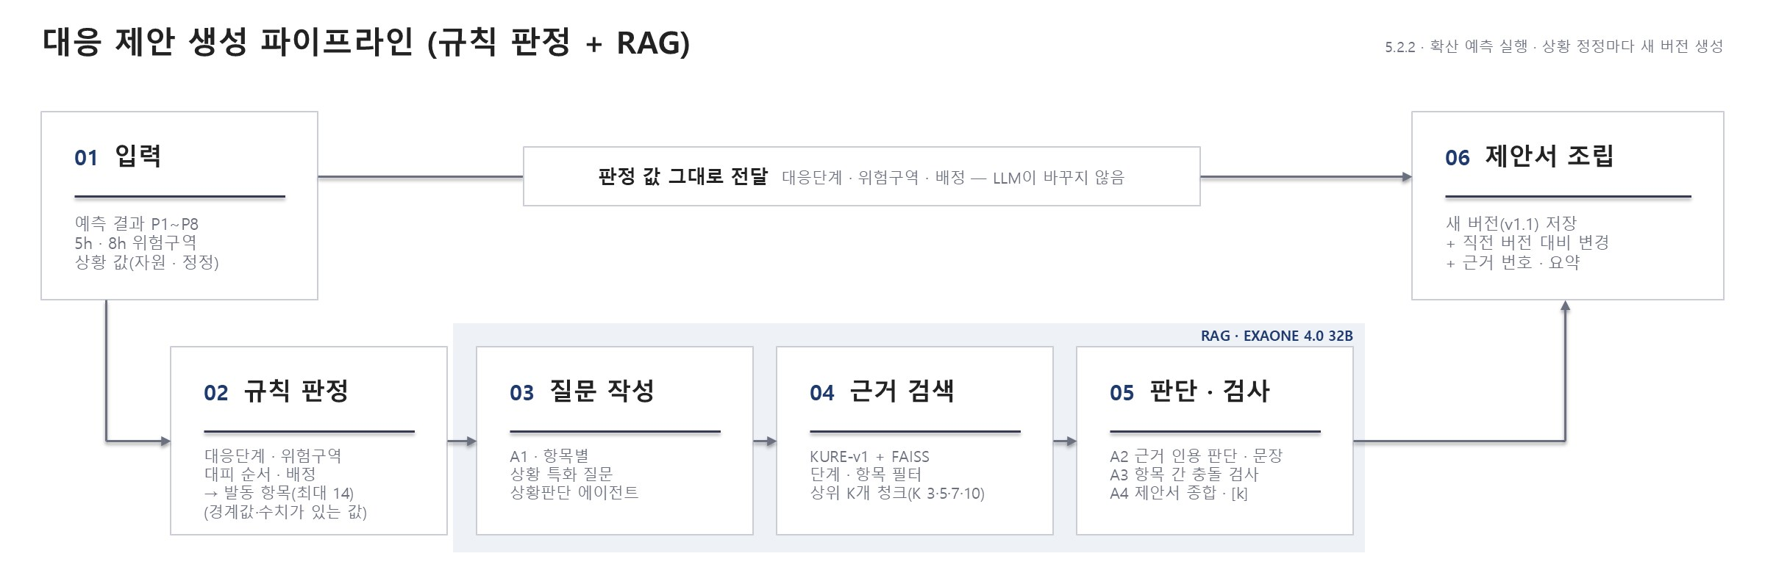
5.2.2 대응 제안 생성 — RAG
K 선택
에이전트 2개 (EXAONE 4.0 32B)
출력 제약
K = 3·5·7·10 비교 → 필요 근거 확보율@K ≥ 0.80인 K 중 (충실도 + 관련도) ÷ 2가 가장 높은 K
상황판단: A1 질문 · A2 근거 인용 판단 · A3 충돌 검사 · A4 종합
어시스턴트: 질의응답 · 상황 정정 해석
판정 값 · 수치 재계산 금지, 청크 밖 내용 금지
근거 없으면 「근거가 부족하여 표시하지 않았습니다」

Slide 23
5.2.2 제안서 생성 절차와 출력
버전 단위로 생성 — v(화선 버전).(대응 생성 순번)
화선 v1 보고
상황 보고자
확산 예측 실행
통합지휘권자
제안서 v1.1
첫 제안
상황 정정 확인
예측 유지
제안서 v1.2
제안만 재생성
화선 v2 → 재예측
「재예측 필요」 표시
제안서 v2.1
새 예측 기준
자동 갱신 없음 — 재예측은 통합지휘권자가 버튼을 누를 때만, 정정은 확인 카드에서 「확인」한 뒤에만 저장
구분 | 내용 | 산출 방식
머리 | 버전 · 생성 시각 · 계기 · 기준 화선, 공식/판정 단계(격상 검토), 위험구역 마을 수, 위험도, 변경 요약 | 규칙 판정 값 그대로 + A4 종합
진화 제안 | S1~S7 중 발동 항목: 판정 결과 · 대상 · 실행 구분(즉시·대기·협의·요청) · 권한 · 제안 문장 | 규칙 판정 → A1 질문 → 근거 검색 → A2
대피 제안 | E1~E7 중 발동 항목: 위험구역 마을, 대피 순서·시점, 대피소, 교통통제·재난문자·긴급구조 | 규칙 판정 → A1 질문 → 근거 검색 → A2
근거 | 인용 번호별 문서명 · 쪽수 · 조항 · 요약(원문 문서 연결), 근거 없는 칸은 비표시 안내 | 검색 메타데이터 + SQLite 청크
이력 | 버전별 이력과 직전 버전 대비 변경(빠진 말 · 새로 생긴 말 강조), 이벤트 로그(근거 부족 포함) | 버전 저장 · 비교, 이벤트 로그

Slide 24
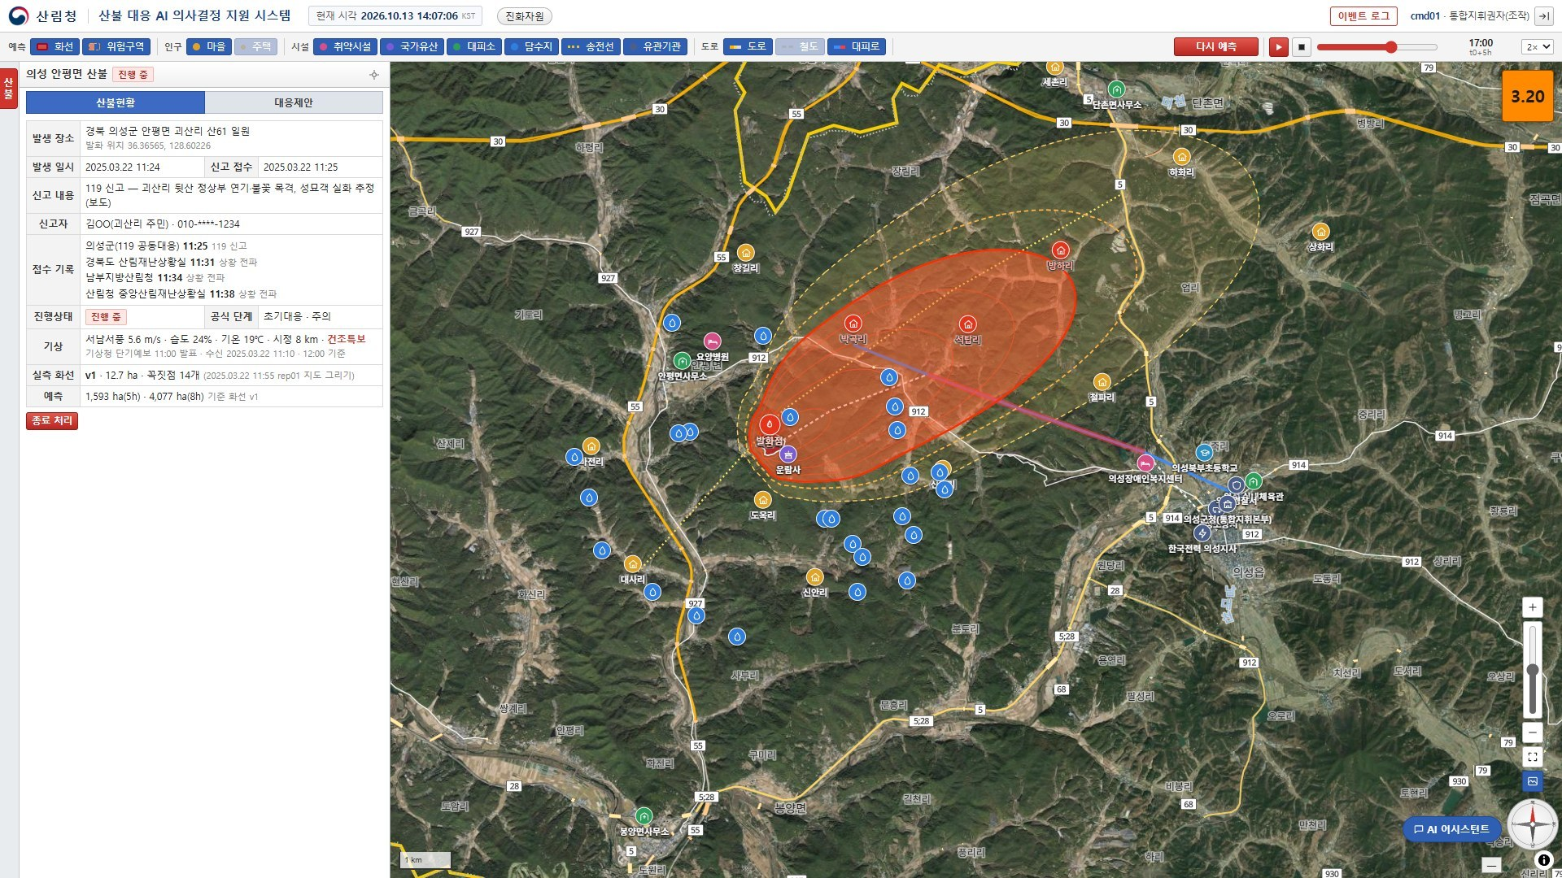
5.3 표출
프로토타입으로 먼저 검증한 지도 중심 한 화면
1
권한별 화면
조작 · 열람 · 보고 · 관리 — 열람자는 상황도 · 발생 정보 · 위험도만
2
통합 상황도
실측 화선 · P1~P8 시간별 재생, P5 붉은 면 · P8 점선, 레이어 색 견본이 범례
3
산불 위험도 네모
1.00~5.00 숫자와 구간 색, 누르면 4요인 · 23개 변수
4
대응제안 탭
카드 펼침 → 판정 이유 · 대상 · 권한 · 근거, 지도에 대상 강조
5
AI 어시스턴트
빠른 질문 · 「이 항목 질문」 · 상황 정정 → 새 버전
UC 15개 모두 통과(10/13) · 결함 4 · 개선 7 반영
※ 프로토타입 화면은 생성형 AI를 활용하여 제작하였습니다.

Slide 25
5.4 평가 지표
hold-out 사건으로 확산 · 검색 · 생성을 자동 평가
확산 예측 — 하한 = 국내 물리 모형 검증치
대응 제안 (RAGAS) — 하한 = 유사 연구 하위 25%
지표 | 의미 | 하한
IoU | 예측 영역 일치도 | ≥ 0.582
정밀도 | 예측 적중률 | ≥ 0.599
재현율 | 연소 영역 탐지율 | ≥ 0.956
F1 | 예측 종합 점수 | ≥ 0.699
F2 (핵심) | 탐지 중심 종합 점수 | ≥ 0.805
지표 | 의미 | 하한
제안 근거 충실도 | 주장이 근거로 뒷받침 | ≥ 0.79
제안 질의 관련도 | 항목 질문에 맞는 답 | ≥ 0.82
근거 순위 정밀도@K | 쓸모 있는 근거가 상위 | ≥ 0.82
필요 근거 확보율@K | 필요 근거를 K개 안에 | ≥ 0.80
재난·공공 · 한국어 공공 문서 RAG 연구 12편, 중앙값은 목표 · K = 3·5·7·10 비교
국립산림과학원 설명서 p.45 표 11 — 국내 산불 35건 · 화선 335개, P8 예측 영역 vs AI Hub 실측 최종 소실 경계
Ablation
같은 질의 · 사건에서 RAG 유무 비교
로컬 채점
EXAONE 4.0 32B(LLM-as-a-Judge) · 사람은 정답 답변만 작성
데이터 분리
확산 hold-out 사건 · 제안 개발용/시험용 시나리오
※ 자동 지표는 대리 지표 — 현장 유효성 입증과 구분합니다. 채점 실패율 · 95% 신뢰구간을 함께 보고합니다.

Slide 26
5.5 개발 환경
GPU 연산과 서비스 배포를 분리한 자체 운영 구조
GPU 서버
서비스 서버
개발 PC
RTX A6000 48GB
AWS
Linux · SSH
ELMFIRE · EXAONE 32B 4bit · KURE-v1 · PostGIS
대시보드 배포 · API 게이트웨이 · FastAPI 프록시
프론트엔드·백엔드 개발 · 원격 서버 작업
TECH STACK
예측
ELMFIRE 1.1 · Docker · Rothermel · Anderson
공간
PostGIS · GDAL · rasterio · GeoPandas · Shapely
AI
KURE-v1 · FAISS · EXAONE 4.0 32B · vLLM
서비스
Python · FastAPI · React · MapLibre GL · GeoJSON

Slide 27
6. 개발 추진 계획

Slide 28

6.1 팀 구성 및 역할 분담
황승준
김지오
홍준서
임성민
팀장 & Backend Engineer
AI Architect
Backend & Simulation Engineer
Frontend Developer
PostGIS · 기상 API · FastAPI
규칙 판정·이벤트 로그 규칙
KURE-v1+FAISS · EXAONE/vLLM
에이전트 프롬프트 · RAGAS 평가
30m 격자 · Anderson-13
ELMFIRE · IoU 베이지안 보정
React · MapLibre GL
상황도 · 대응 제안 · AI 화면

Slide 29
6.2 개발 방법론
애자일 적용과 로드맵 — 1주 스프린트 5회로 12주차 개발 완료
방법론 적용 구조
※ CBD (Component Based Development)
왜 애자일인가
문서 절차
CBD
계획 → 요구 분석 → 프로토타입 → 구현 → 검증 (수업 산출물 기준)
AI 성능(IoU·RAGAS)은 실험 전 알 수 없음 → 매주 측정하고 하한·파라미터 조정
확산·규칙·RAG·대시보드 4개 모듈 병렬 개발 → 주 단위 통합으로 조기 확인
교수·산림청·팀 회의 피드백을 다음 스프린트 백로그로 바로 반영
운영 방식
애자일
1주 스프린트 · 제품 백로그 · 주간 회의 · 주간 개발 보고서 = 스프린트 리뷰
요구 검증
프로토타입
만들고 → 보여 주고 → 고치는 반복으로 요구사항을 화면에서 구체화
지금까지의 반복 프로토타입 단계 · 6회 (9/26 ~ 10/13)
1차 · 9/26
2차 · 9/28
3차 · 10/5
4차 · 10/8~9
5차 · 10/11
6차 · 10/13
핵심 기능 화면 초안
유스케이스 15개·권한 4종
요구사항분석서와 정합
위험도 재정의·실패 상태
팀 회의 정정
검증 결과 반영·신고자 정보
애자일 로드맵 1주 스프린트 5회(8~12주) · 매주 개발 보고서로 리뷰
개발 완료 11/20
발표 7주
SP1 8주
SP2 9주
SP3 10주
SP4 11주
SP5 12주
준비 13주
대회 14주
보완 15주
최종 16주
10/12 ~
10/19 ~
10/26 ~
11/2 ~
11/9 ~
11/16 ~
11/23 ~
11/30 ~
12/7 ~
12/14 ~
프로토타입 발표(10/16)
수정 프로토타입(10/22)·격자·DB 스키마·근거 코퍼스
ELMFIRE 환경·근거 색인·규칙 엔진
위험도 계산·EXAONE 서빙·FastAPI 서버
모듈 1차 통합·제안 생성 파이프라인·확산 보정
평가·Ablation 실험·최종 통합 → 개발 완료
경진대회 준비(발표 자료·시연) — 개발 없음
창의설계 경진대회(12/4)
문제점 보완·SW 등록(지재권)
최종보고서(12/18)
스프린트 주기 월: 백로그에서 이번 주 목표 선정 → 개발·모듈별 단위 시험 → 금: 주간 개발 보고서·면담(리뷰) → 회고, 백로그 갱신

Slide 30
6.2 개발 일정
개발 일정 및 진행 현황
개발 내용 | 2 | 3 | 4 | 5 | 6 | 7 | 8 | 9 | 10 | 11 | 12 | 13 | 14 | 15 | 16 | 담당
애자일 스프린트 (1주, 주간 개발 보고서 = 리뷰) |  |  |  |  |  | 발표 | SP1 | SP2 | SP3 | SP4 | SP5 | 준비 | 대회 | 보완 | 최종 | 전원
1. 과제계획서 작성 |  |  |  |  |  |  |  |  |  |  |  |  |  |  |  | 전원
2. 수정 과제계획서 작성 |  |  |  |  |  |  |  |  |  |  |  |  |  |  |  | 전원
3. 요구사항분석서 작성 |  |  |  |  |  |  |  |  |  |  |  |  |  |  |  | 전원
4. 수정 요구사항분석서 작성(교수 피드백 반영, 10/8) |  |  |  |  |  |  |  |  |  |  |  |  |  |  |  | 전원
5. 상세설계서·설계사양서·프로토타입 계획서 작성 |  |  |  |  |  |  |  |  |  |  |  |  |  |  |  | 전원
6. 테스트 사양서 작성 및 1차 프로토타입 구현·발표(10/16) |  |  |  |  |  |  |  |  |  |  |  |  |  |  |  | 전원
7. 수정 프로토타입 작성·제출(10/22) |  |  |  |  |  |  |  |  |  |  |  |  |  |  |  | 전원
8. 공간 격자 구축(DEM·임상도 → Anderson-13 연료, 30 m) |  |  |  |  |  |  |  |  |  |  |  |  |  |  |  | 홍준서
9. PostGIS 스키마·기상청 API 어댑터·기상 캐시 |  |  |  |  |  |  |  |  |  |  |  |  |  |  |  | 황승준
10. 근거 코퍼스 구축(조항 단위 청킹·메타데이터 태깅) |  |  |  |  |  |  |  |  |  |  |  |  |  |  |  | 김지오
11. ELMFIRE 실행 환경(Docker) 구축 및 시범 실행 |  |  |  |  |  |  |  |  |  |  |  |  |  |  |  | 홍준서
12. 위험도 계산(P5 기준 23개 변수 가중평균·인구 겹침) |  |  |  |  |  |  |  |  |  |  |  |  |  |  |  | 황승준·김지오
13. 근거 색인·검색(KURE-v1 + FAISS, 단계·항목 필터) |  |  |  |  |  |  |  |  |  |  |  |  |  |  |  | 김지오
14. EXAONE 4.0 32B vLLM 서빙·프롬프트·인용 형식 |  |  |  |  |  |  |  |  |  |  |  |  |  |  |  | 김지오
15. 규칙 엔진 판정(대응단계·위험구역 등 경계값이 있는 값) |  |  |  |  |  |  |  |  |  |  |  |  |  |  |  | 황승준
16. FastAPI 서버·상황 구성·응답 조립 |  |  |  |  |  |  |  |  |  |  |  |  |  |  |  | 황승준
17. 웹 대시보드(React·MapLibre GL, 상황도·위험도·제안·AI) |  |  |  |  |  |  |  |  |  |  |  |  |  |  |  | 임성민
18. 확산 파라미터 보정(fuel_models.csv, IoU 베이지안 최적화) |  |  |  |  |  |  |  |  |  |  |  |  |  |  |  | 홍준서
19. 모듈 1차 통합 및 통합 프로토타입 시연 |  |  |  |  |  |  |  |  |  |  |  |  |  |  |  | 전원
20. 대응 제안 생성 파이프라인 완성(항목별 질문·근거 인용·종합) |  |  |  |  |  |  |  |  |  |  |  |  |  |  |  | 황승준·김지오
21. 평가 파이프라인(확산 5종·대응 제안 4종) 및 hold-out 검증 |  |  |  |  |  |  |  |  |  |  |  |  |  |  |  | 전원
22. RAG 유무 Ablation 실험 및 최종 통합 — 개발 완료(11/20) |  |  |  |  |  |  |  |  |  |  |  |  |  |  |  | 전원
23. 창의설계 경진대회 준비(발표 자료·시연)·참가(12/4) |  |  |  |  |  |  |  |  |  |  |  |  |  |  |  | 전원
24. 문제점 보완·SW 프로그램 등록 및 최종보고서 작성 |  |  |  |  |  |  |  |  |  |  |  |  |  |  |  | 전원
25. 주간 보고서 작성·제출 |  |  |  |  |  |  |  |  |  |  |  |  |  |  |  | 전원
26. [공모전] 예선 서류(참가신청서) 제출 9/30 · 통과 발표 10/7 |  |  |  |  | 10/7 |  |  |  |  |  |  |  |  |  |  | 김지오
27. [공모전] 1차 교류회 주제 발표(NIA 본부, 10/20) |  |  |  |  |  |  | 10/20 |  |  |  |  |  |  |  |  | 홍준서
28. [공모전] 상세기획서 제출(프로토타입 포함, 11/3) |  |  |  |  |  |  |  |  | 11/3 |  |  |  |  |  |  | 전원
현재 10/16
개발 완료 11/20
※ 점선 화살표 = 계획, 실선 화살표 = 실제 수행. 문서·1차 프로토타입은 완료(발표 10/16). 개발은 8~12주 1주 스프린트 5회로 진행해 13주 경진대회 준비 전에 끝내고, 매주 개발 보고서를 제출한다.
※ 주요 마일스톤: 7주 프로토타입 발표(10/16) · 8주 수정 프로토타입(10/22) · 11주 모듈 1차 통합 · 12주 개발 완료(11/20) · 13주 경진대회 준비 · 14주 창의설계 경진대회(12/4) · 16주 최종보고서(12/18)
※ [공모전] = 2026 AI·디지털 기반 사회문제 해결 챌린지 일정(캡스톤 과제와 별도 트랙)

Slide 31
6.3 협업 체계
문서 · 일정 · 데이터 · 코드를 한 저장소씩 두고 주 2회 대면 회의
구분 | 도구 | 운영 방식
문서 공유 | Confluence | 제안서 · 설계서 · 회의록 · 주간 보고서를 페이지 트리로 관리, 최신본은 Confluence에만
일정 · 이슈 | Jira | 일정 행을 에픽, 주 단위 작업을 이슈로 · 월요일 스프린트 목표, 금요일 주간 개발 보고서로 리뷰
수집 데이터 | Google Drive | 팀 공용 계정 · 폴더별 데이터, 버전은 파일명 날짜 · 대용량 원천은 GPU 서버
코드 관리 | GitHub Organization | frontend · backend · docs 저장소, 기능 브랜치 → Pull Request, 담당 외 1인 리뷰
대면 회의 | 주 2회 월 · 금 (3시간) | 월: 주간 계획 · Jira 점검 / 금: 산출물 시연 · 기술 공유 세션
비대면 회의 | Discord | 필요 시 소집, 화면 공유로 코드 · 화면 검토, 결정 사항은 Confluence 회의록으로

Slide 32
7. 기대효과

Slide 33
7.1 사회적·산업적 효과
“예측을 행동 근거로 바꾸고, 재난 대응 구조로 확장”
사회적 효과
산업적 효과
B2G : 지자체·산림청
공공데이터·정부 내부 자료 · 자체 GPU 기반 표준 판단 도구
대피 판단 앞당김
위험구역(P5) · 대피 순서 · 대피소
판단 항목별 제안
진화 7 · 대피 7, 실행 구분 · 권한
B2B : 타 재난·규정 분야
근거 코퍼스와 판정 규칙 교체로 구조 재사용
지휘 공백 축소
경계 통과와 인계 준비 사전 권고
판단 투명성
근거 조항 인용 · 근거 부족 표시

Slide 34
7.2 기술적 효과
서로 다른 세 기술을 한 요청 처리 파이프라인으로 결합
PHYSICS
RULE
RAG
ELMFIRE
위험도·단계 판정
근거 기반 제안 생성
시계열 라벨 없이
물리 모델 + IoU 보정
P5 · 23개 변수
경계값 · 수치 판정
KURE-v1 + FAISS
EXAONE 판단 · 인용
정량 산출물 경로
확산 경계 · 위험도 · 대응 단계
→ 위험 노출 범위 제한
LLM 생성 경로
확정값 유지 · 검색 청크 인용
hold-out 자동 평가 | 확산 5종 · RAGAS 4종 · RAG Ablation

Slide 35
7.3 팀 성장 목표
모든 팀원이 전체 파이프라인의 원리와 실패 조건을 설명
기술
협업
기획
운영
ELMFIRE · 규칙 · RAG 연결
PR 리뷰 · 명세 합의 · 11주차 통합
데이터 제약에서 설계 근거 도출
스프린트·Jira·주간보고·서버 운영
담당 외 모듈의 입출력·한계 설명
수정 없이 결합되는 인터페이스 경험
1인 제안서 등 범위 결정 설명
12주차 개발 완료 · 기한 내 제출
개인별 도달 목표
황승준
김지오
홍준서
임성민
공간 데이터·FastAPI·규칙 검증
RAG 전 구간 RAGAS 평가
ELMFIRE 입력·실행·하한 달성
MapLibre 지도·권한별 UI 연동

Slide 36
감사합니다

